Slide 1
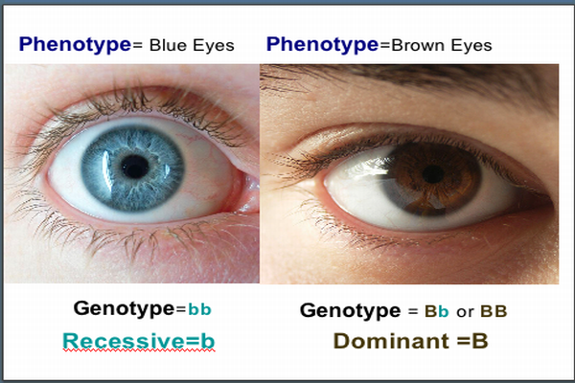
GENI I OSOBINE
- Geni – osnovne jedinice nasljeđa koje odruđuju različite osobine organizama zahvaljujući svom uticaju na procese stvaranja proteina u ćeliji.
GEN → ENZIM → BIOHEMIJSKA REAKCIJA → OSOBINA

Slide 2
- Genotip – skup svih gena u zigotu.
- Fenotip – skup ispoljenih osobina organizma (uslovljen genotipom i uticajem vanjskif faktora)

Slide 4
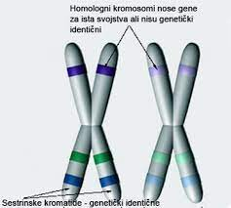
- Aleli ili alelomorfni par gena

Slide 5
Primjer modifikacije na himalajskom kuniću
- Probojnost (penetrabilnost) gena - relativna učestalost individua istog genotipa u čijem se fenotipu ispoljava njegova funkcija.
- Izražajnost (ekspresivnost) - intezitet izražavanja alela u fenotipu jedinke
- Pjelotropnost - sposobnost gena da izaziva višestruke fenotipske učinke

